Slide 1
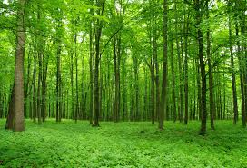
Mavzu: OʻRMON

Slide 2
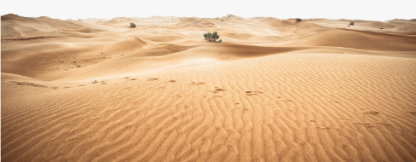
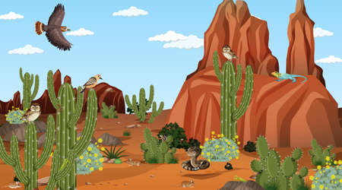
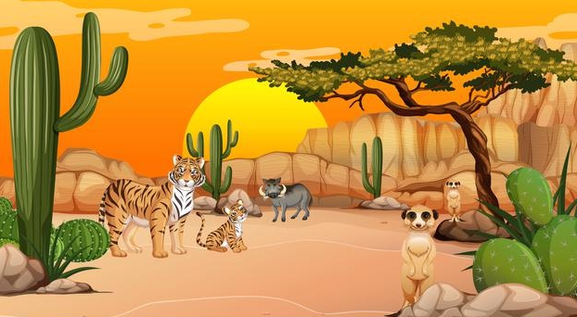
Mustaqil topshiriqni tekshirish:
1. Cho‘lda juda oz miqdorda yog‘in bo‘ladi. Shuning uchun ham bu yerlar qurg‘oqchil, issiq joydir.
2. Cho‘lda aloe, jojoba daraxti, isiriq, kaktus kabi foydali o‘simliklar o‘sadi.

Slide 3
O‘rmon - o‘tlar, butalar va daraxtlar zich o‘sadigan, hay-vonot dunyosiga boy joydir. O‘rmonlarda yog‘ingarchilik ko‘p bo‘ladi.
O‘rmonlar biz nafas oladigan kislorod manbaidir. O‘rmonlar ko‘p joyda havo musaffo bo‘ladi.
O‘rmonlar nega kerak?

Slide 4
Tabiatda qanday o‘rmonlar uchraydi?
Toʻqay oʻrmonlar
Togʻ oʻrmonlar
Choʻl oʻrmonlar

Slide 5
Toʻqay oʻrmonlari
To‘qay o‘rmonlari daryo bo‘ylarida uchraydi. U yerda
asosan o‘tlar, butalar va daraxtlar o‘sadi.

Slide 6
Togʻ oʻrmonlari
Tog‘ o‘rmonlari turli daraxtlarning zich o‘sishi va
hayvonlarning ko‘pligi bilan ajralib turadi.

Slide 7
Togʻ oʻrmonlari
Surxondaryo viloyatida Boysun, Bobotog‘, Uzun va Qiziriq, Hisor davlat o‘rmonlari bor.

Slide 8
Choʻl oʻrmonlari
Cho‘l o‘rmonlari saksovulzorlardan, yulg‘unzorlardan
iborat bo‘ladi.

Slide 9
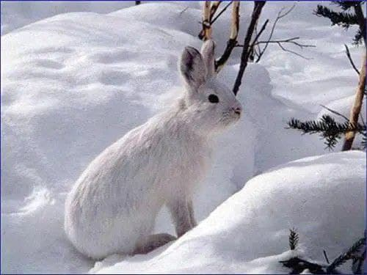
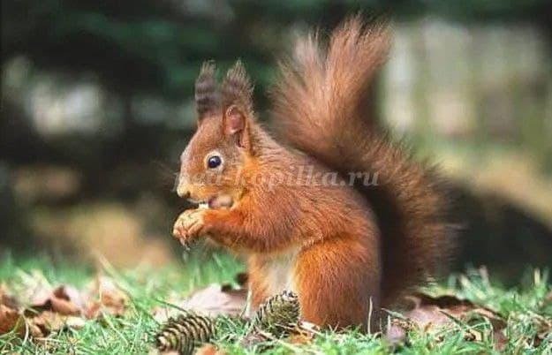
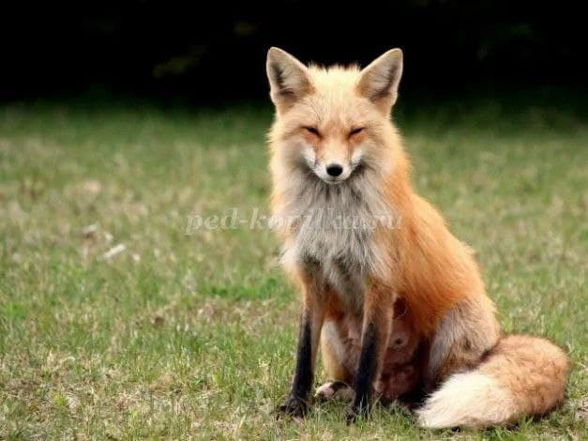
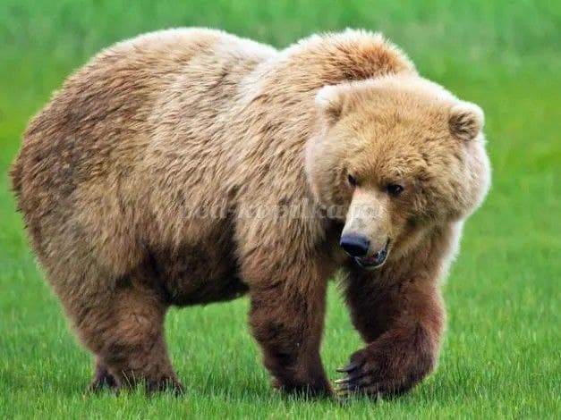
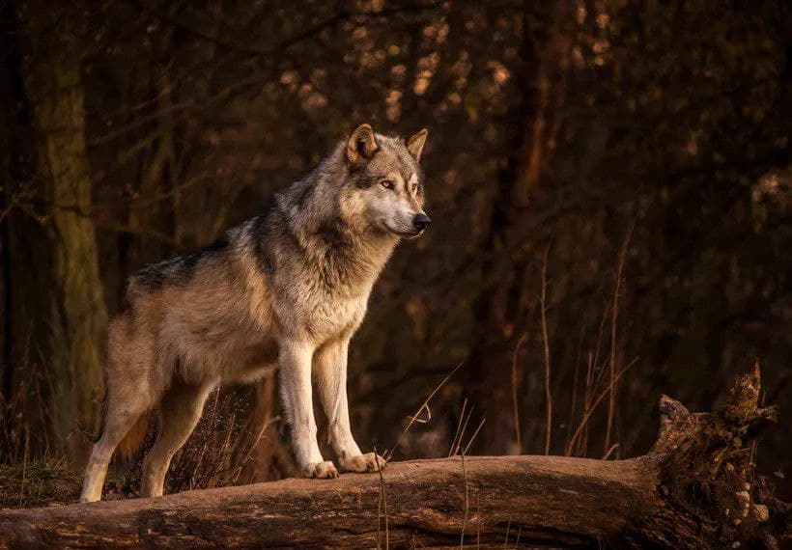

Slide 10
Video

Slide 11
Mustaqil topshiriq:
1.Qaysi o‘rmon turiga yaqin joyda yashaysiz?
2.Cho‘l o‘rmonlari ko‘paytirilishining qanday ijobiy tomonlari bor?

Slide 12
EʼTIBORINGIZ UCHUN RAHMAT!!!

